Slide 1
PaperFlow
2021 캡스톤 디자인 8조
20191632 윤상건 (팀장)
20160729 김태영
20181656 이민종
Notes:
안녕하세요. 저는 8조 팀장인 윤상건입니다. 그럼 8조 PaperFlow 발표를 시작하겠습니다.

Slide 2
01 Problem
02 Solution
03 Development
04 Appendix
시장 조사를 통한 문제점 확인
설문 조사를 통한 문제점 확인
기존 문제점
PaperFlow
핵심 서비스 소개
기대 효과
데이터셋
개발 기술
역할
협업 툴
멘토링
추가 개발 요소
논문흐름 그래프 생성 알고리즘
논문흐름 그래프 평가 및 개선 전략
Use Case Diagram
배포 시스템 구조
Notes:
저희는 크게 기존 문제점과, 저희가 개발한 솔루션인 PaperFlow, 그리고 개발 과정 순으로 말씀드리겠습니다.

Slide 3
01 Problem
Notes:
먼저 문제점에 대해서 살펴보겠습니다.

Slide 4



시장 조사를 통한 문제점 확인
대표적인 논문 검색 서비스인 를 조사함.
기존 논문 검색 플랫폼은 특정 논문에 대한 정보 전달에 집중하고 있다.
그렇기 때문에
여러 논문 간 정보 전달 요소가 존재하지 않아 흐름 파악 어렵다.
특정 논문과 연관된 핵심 논문을 찾기 어렵다.
Notes:
대표적인 논문 제공 서비스에는 구글 스칼라, 리서치게이트, 마이크로소프트 아카데믹 등이 있습니다.
이런 논문 검색 서비스 플랫폼은 특정 논문에 대한 정보 전달에 집중하고 있다라는 특징을 갖고 있습니다.
때문에, 여러 논문 간 정보 전달 요소가 부족하여 흐름 파악이 어렵고, 연관된 핵심 논문을 찾기가 어렵습니다.
저희가 발견한 논문간 정보 전달 요소는 관련된 논문 나열 기능이 전부였는데, 해당 기능에서도 논문 흐름을 파악하긴 쉽지 않았습니다.

Slide 5
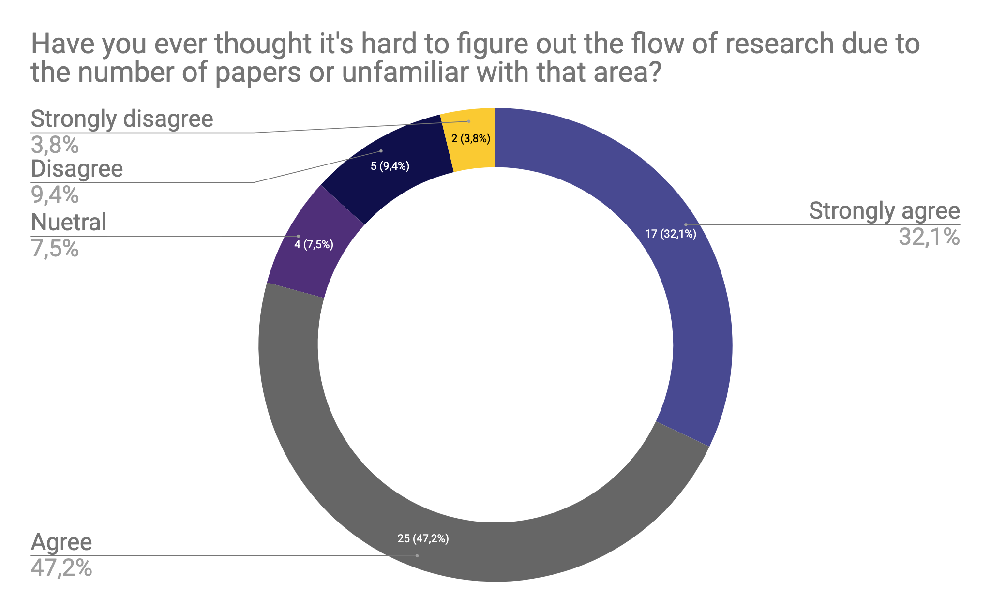
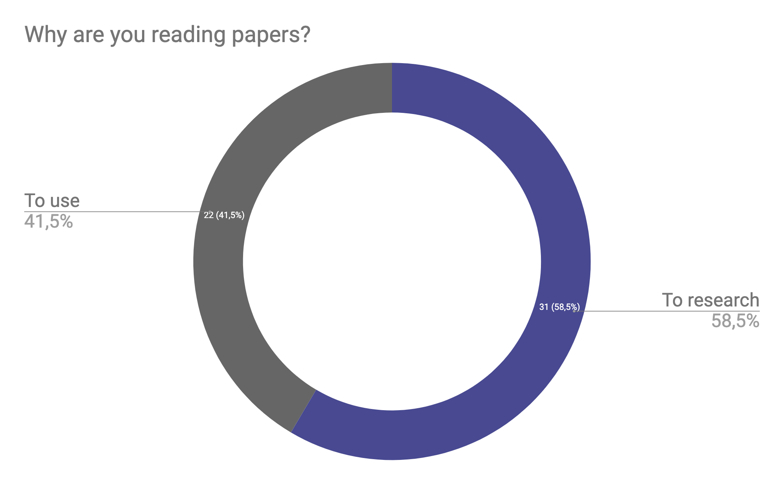
설문조사를 통한 문제점 확인
설문 조사를 Reddit, Facebook Group에서 직접 진행
20년 1월 19일 ~ 20년 1월 23일 설문 진행 / 총 53개의 응답
Reddit Machine Learning 채널: https://bit.ly/37Mcbbv / Facebook Groups: https://bit.ly/2UerC8d
Notes:
이런 생각을 바탕으로, 다른 연구자들은 어떻게 생각하는 지에 대해 해외 온라인 커뮤니티에서 설문조사를 진행했습니다.
그 결과 총 53개의 응답을 받았고, 오른쪽 그래프에서 보시는 바와 같이 그 중 약 80% 가까이가 생소한 분야에서 연구 흐름을 파악하는데 어려움을 겪었다고 응답했습니다. 뿐만 아니라, 주변에 논문을 자주 접하시는 또는 접해본 분들의 의견도 저희가 지적한 문제에 공감하는 것을 확인했습니다.

Slide 6
기존 문제점
기존 분야의 최근 연구 흐름을 따라잡기 힘들다.
수많은 논문 중, 어떤 논문이 핵심 논문인지, 어떤 논문이 관심사와 가까운지 파악하기 힘들다.
※ 2019년, arxiv.org에서 CS분야 논문만 46,514건 (모든 분야에 대해서는 약 16만건)
Notes:
이를 정리해보면, 기존 분야의 최신 연구 흐름을 따라잡기 어렵고, 수 많은 논문들 중에서 핵심 논문이 무엇인지, 어떤 논문이 본인의 관심사와 가까운지 파악하기 어렵다는 문제가 존재했습니다.

Slide 7
02 Solution
Notes:
다음으로 저희가 개발하게 된 솔루션을 소개해 드리도록 하겠습니다.

Slide 8
PaperFlow
특정 논문이나 연구 분야에서의 동향에 대해
쉽고 빠르게 파악할 수 있는 자료를 제공하는 웹 서비스
Notes:
앞서 지적한 문제를 해결할 솔루션으로 PaperFlow를 개발했습니다.
PaperFlow는 특정 논문이나 연구 분야에서의 동향에 대해 쉽고 빠르게 파악할 수 있는 자료를 제공하는 웹 서비스입니다.
각 논문이나 연구 분야와 관련된 추가 정보를 제공함으로써 연구 동향을 쉽고 빠르게 도와주고자 PaperFlow를 개발하게 되었습니다.

Slide 9
핵심 서비스
기본 정보 열람
논문 흐름
연구 키워드 시각화
연구 통계
뉴스레터
Notes:
저희 PaperFlow의 핵심 서비스에는 기본 정보 열람, 논문 흐름, 연구 키워드 시각화, 연구 통계, 뉴스레터로 크게 5가지의 기능을 제공합니다.

Slide 10
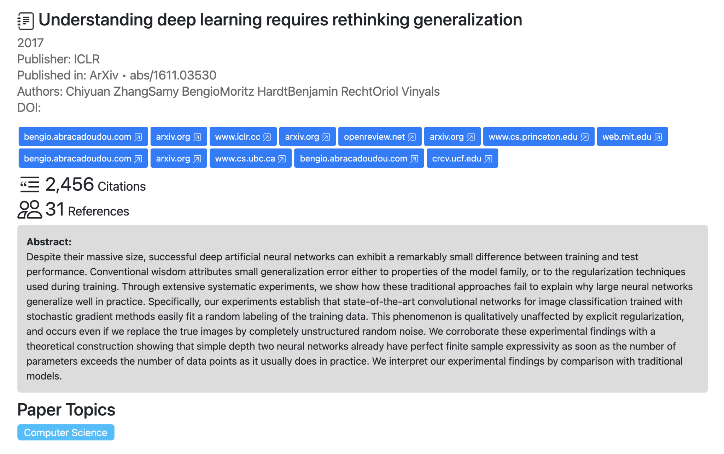
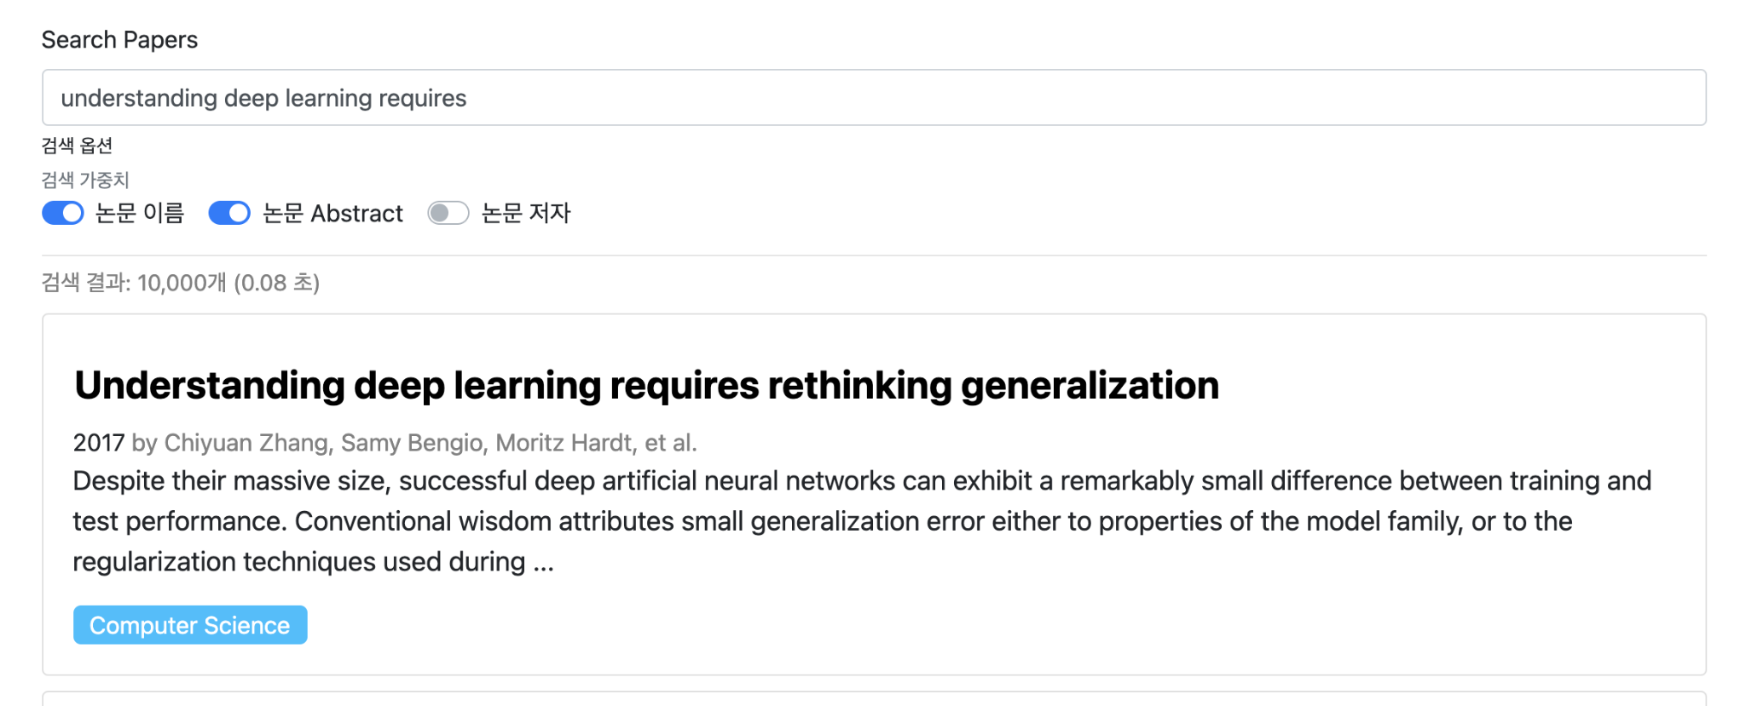
핵심 서비스 1 - 기본 정보 열람
논문 검색 기능 제공
검색한 논문에 대한 기본 정보 제공
< 논문 검색 기능 >
< 논문 기본 정보 >
Notes:
첫번째, 기본 정보 열람 기능에서는 논문을 검색할 수 있고, 검색된 논문의 기본적인 정보를 확인할 수 있습니다.

Slide 11

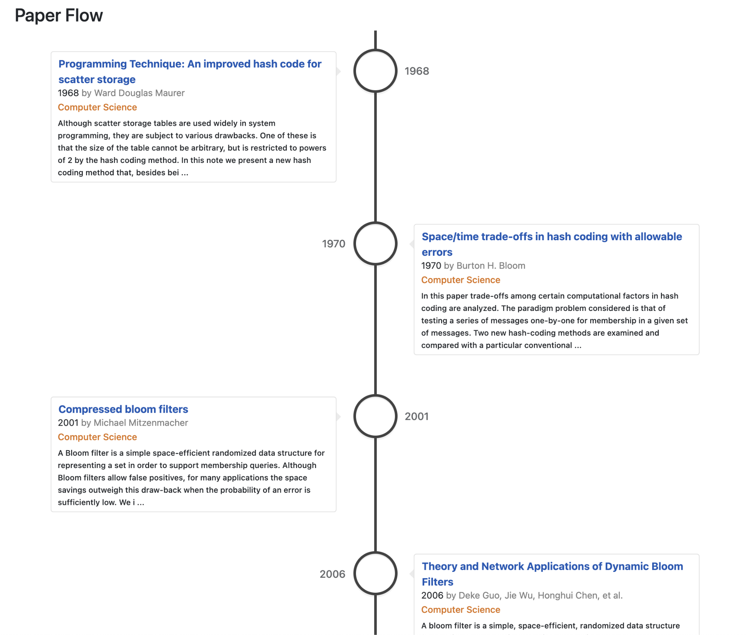
핵심 서비스 2 - 논문 흐름
각 논문 별로 관련 핵심 과거 논문 및 최신 논문을 시간 순으로 제공
연구의 진행 흐름 파악을 도움
레퍼런스 기반
A/B 테스트의 형태로 성능 개선
더 자세한 원리는 Appendix 참고
더 자세한 원리는 Appendix 참고
Notes:
두번째, 논문 흐름 기능은 각 논문과 관련된 과거의 논문들과 최근의 논문들을 레퍼런스를 기반으로 시간 순서대로 보여주는 기능입니다. 이를 통해 사용자가 관심있는 논문이 어떤 연구를 기반으로 시작되었고, 최근에는 어떻게 후속 연구가 진행되고 있는지 확인할 수 있습니다.

Slide 12
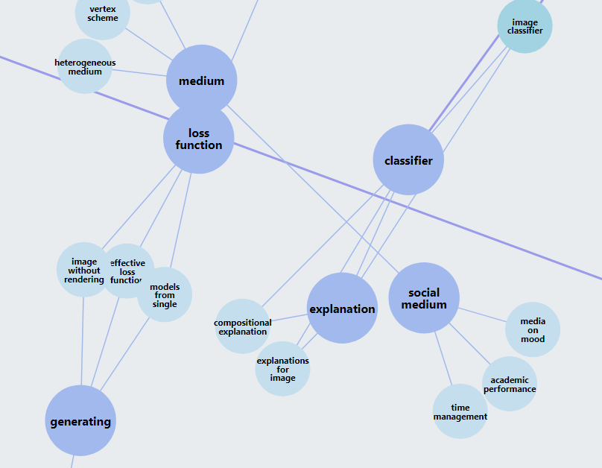
핵심 서비스 3 - 연구 키워드 시각화
논문에서 등장한 키워드들의 관련성을 네트워크 형태로 시각화 (월 단위)
생소한 분야에서 새로운 연구 분야를 탐색하고 발견할 수 있도록 도움
< 키워드 그래프 예시 >
Notes:
세번째, 연구 키워드 시각화 기능은 아래의 사진처럼 논문에서 등장한 키워드들의 관련성을 네트워크 형태로 시각화하여 제공하는 기능입니다. 사용자는 생소한 분야에 대해서도 관련 키워드 하나로 수많은 연구 분야를 탐색하고 발견할 수 있습니다.

Slide 13
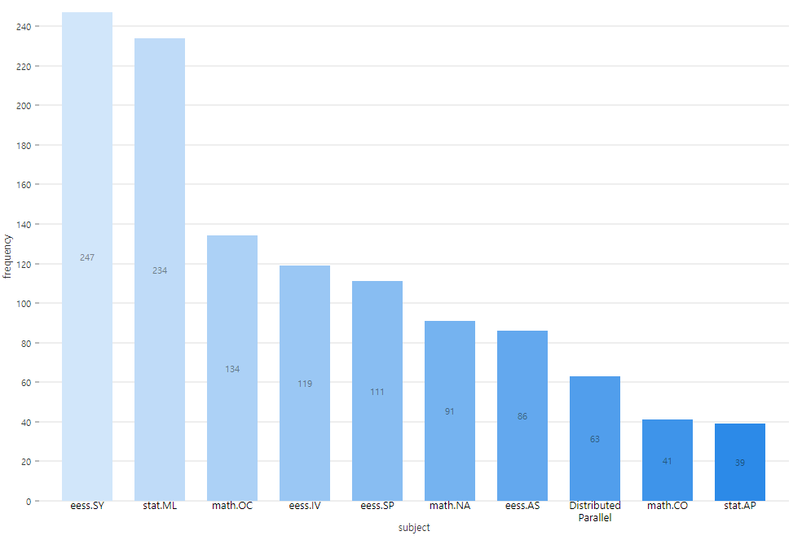
핵심 서비스 4 - 연구 통계
핵심 서비스 5 - 뉴스레터
월 단위로 투고된 논문들의 정보에
대해 통계 및 시각화
최근 연구 동향 파악에 도움
통계 및 이슈에 대해 소개하는 뉴스레터를 이메일을 통해 구독 및 발송
Notes:
네번째, 연구 통계 기능은, 월 단위로 투고된 논문들의 정보에 대해 통계 및 시각화를 한 기능입니다.
마지막, 뉴스레터 기능은 이렇게 만들어진 통계나 이슈에 대해 소개하는 뉴스레터를 구독 및 발송할 수 있도록 하는 기능입니다.
위의 다섯가지 기능들에 대해서는 시연에서 좀 더 자세히 보여드리도록 하겠습니다.

Slide 14
기대 효과
비전문 분야라도 관심 논문에 대해 과거부터 현재까지의 연구 흐름을 쉽게 파악
시각적 도구로 특정 분야, 특정 기간에 진행되었던 연구의 동향을 쉽게 파악
비전문 분야라도 키워드를 이용하여 최신 관련 분야를 쉽게 발견 및 탐색
Notes:
이렇게 만들어진 저희 서비스는
비전문 분야라도 관심 논문에 대해 과거부터 현재까지의 연구 흐름을 쉽게 파악할 수 있고,
시각적 도구로 특정 분야, 특정 기간에 진행되었던 연구의 동향을 쉽게 파악할 수 있으며,
비전문 분야라도 키워드를 이용하여 최신 관련 분야를 쉽게 발견 및 탐색할 수 있을 것이라는 기대 효과를 갖고 있습니다.

Slide 15
03 Development
Notes:
다음으로 Paperflow의 개발 과정에 대해 소개드리겠습니다.

Slide 16
데이터셋
Semantic Scholar
14,116,789 개
전체 CS 분야 논문
수많은 논문 정보
기본 논문 정보
논문 흐름
2. ArXiv
214,623 개
2017 ~ 2021.04 CS 분야 논문
월별 데이터
연구 키워드 시각화
연구 통계
뉴스레터
Notes:
먼저 저희는 기본 논문 정보와 논문 흐름 기능을 위해 Sematic Scholar에서 CS 분야의 논문 1400만개를 이용하여 DB를 구축했습니다.
ArXiv는 월 단위의 데이터 수집이 가능하기 때문에, 2017년 이후의 CS 분야 논문, 21만개를 수집하여 연구 키워드 시각화, 연구 통계, 뉴스레터 기능을 개발했습니다.

Slide 17













개발 기술
Front End
Back End
웹개발
API 서버
UI/시각화
데이터 분석
배포
더 자세한 구조는 Appendix 참고
Docker 및 AWS를
이용한 배포
DB
Notes:
PaperFlow는 리액트와 기타 라이브러리로 프론트를 구성하였고, 백엔드는 파이썬의 장고로 API 서버를 구축했습니다. DB의 경우, MySQL과 elasticSearch를 이용하여 구축하였습니다. 이렇게 개발된 서비스를 도커와 AWS의 ECS, RDS 등을 이용하여 배포하였습니다.

Slide 18

김태영
백엔드
DB 구축
데이터 분석
윤상건
풀스택
AWS 배포
데이터 분석
이민종
풀스택
데이터 시각화
데이터 분석
Notes:
저희 팀원 모두 데이터 분석 부분의 업무를 나누어 진행했으며,
김태영 학우는 백엔드, DB 구축을 담당했고,
저, 윤상건은 풀스택, AWS 배포를,
이민종 학우는 풀스택, 데이터 시각화를 담당했습니다.

Slide 19


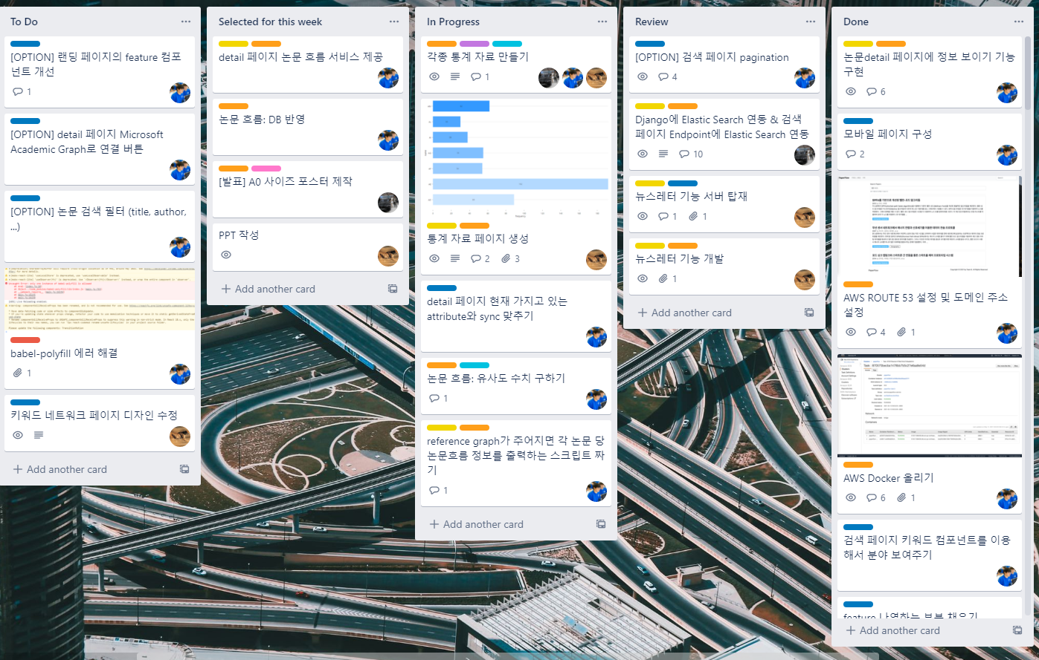


협업 툴
Notes:
원활한 개발을 위해 Trello로 개발 진행 상황을 확인 및 공유했고,
Github으로 프로젝트를 관리했으며, 디스코드와 구글 드라이브로 의사소통 및 상황 공유를 했습니다.

Slide 20
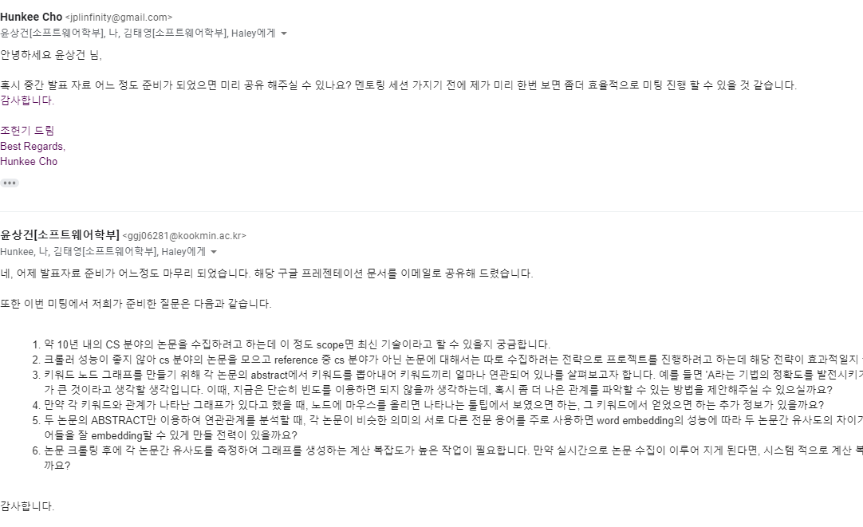
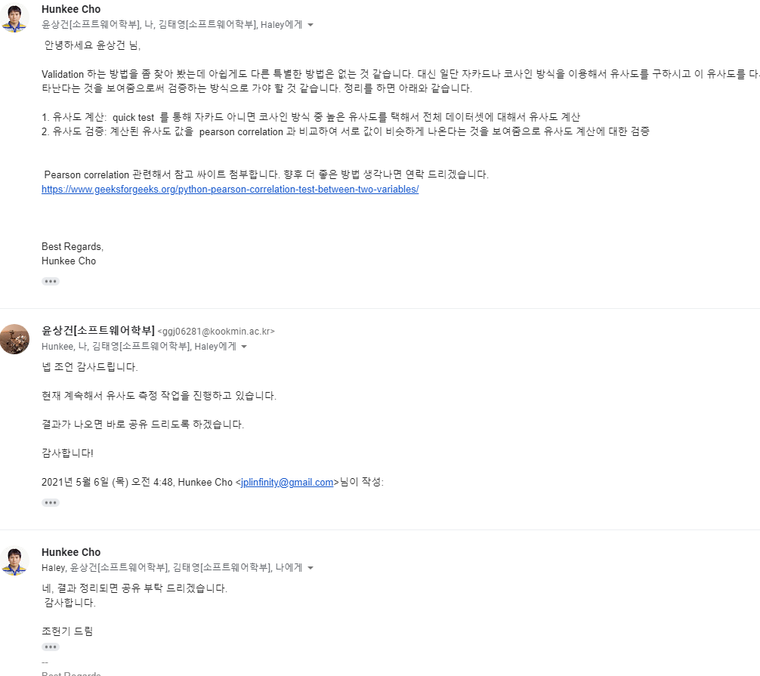
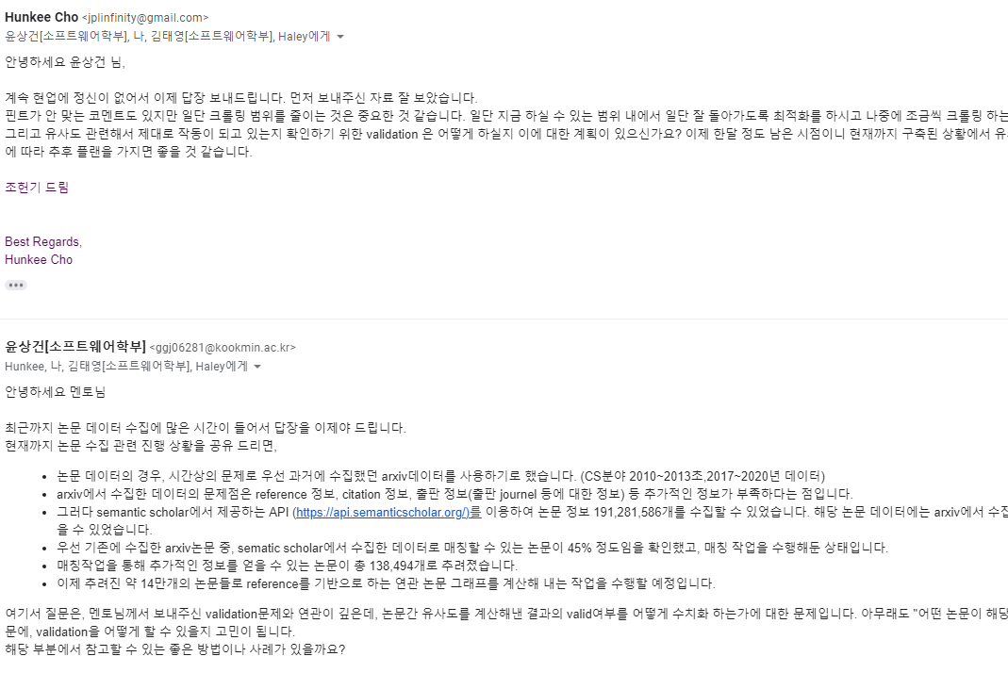
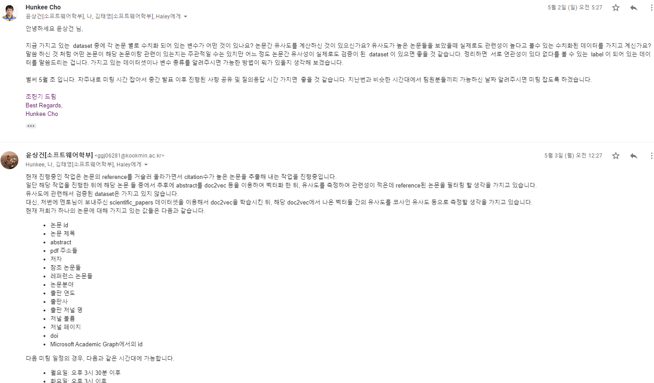
멘토링
조헌기 멘토님
40회 이상의 메일을 주고받으며, 여러 도움을 받을 수 있었음
프로젝트 스코프에 대한 의견 등을 질문 드리고 도움을 받음.
논문에 친숙하신 멘토님께서 소비자 입장에서의 경험 공유를 통해 서비스에 대한 피드백 반영
참고할만한 타 서비스 추천 (Microsoft Academic)
기술적인 조언
Ex) 도메인에 맞는 워드 임베딩 학습을 위한 데이터셋 추천
Notes:
저희는 조헌기 멘토님의 도움을 받아 프로젝트를 진행했으며,
40회 이상 메일을 주고 받으며, 여러 도움을 받았습니다.
특히 멘토님께서 논문에 친숙하셨기 때문에 소비자 입장에서의 경험을 공유받아 서비스를 상당히 개선할 수 있었다고 생각합니다. 그 외에도, 참고할만한 타 서비스를 추천해주시거나 기술적인 조언 등을 받아 프로젝트의 완성도를 키울 수 있었다고 생각합니다.

Slide 21
추가 개발 요소
분야 확장
Computer Science 외 분야까지 포함
추가 기능
로그인 기능
로그인을 통한 개인 맞춤 기능
논문 요약 서비스 제공
통계 고도화
논문 흐름 서비스 고도화
사용자 경험에 따라 서비스 성능 개선
Notes:
프로젝트를 확장했을 때, 추가적으로 개발할 수 있는 요소로는,
먼저 CS 이외의 분야도 서비스 대상으로 확장할 수 있고,
로그인을 통한 개인 맞춤 기능이나, 논문 요약 서비스 같은 추가적인 기능도 생각 중에 있습니다.
이와 같은 추가 개발을 통해 다른 논문 정보 제공 서비스와의 경쟁력을 가질 수 있을 거라고 생각합니다.

Slide 22
THANKS
20160729 김태영
20191632 윤상건
20181656 이민종
Notes:
지금까지 PaperFlow 소개였습니다. 다음으로 실시간 시연을 진행하겠습니다.

Slide 23
04 Appendix
Notes:
끝으로, Appendix는 참고 자료로 사용해주셨으면 좋겠습니다.

Slide 24



논문흐름 그래프 생성 알고리즘
⋮
⋮
References
Abstract
doc2vec
대상 논문
대상 논문
Citations
Jaccard similarity
cosine similarity
⋮
⋮
논문간 유사도 기반 Pruning
참조를 통한
Directed Acyclic Graph 생성
간선 간 유사도 계산
위상정렬 및 Citation 수 기반 상위 논문 필터링
Notes:
이 페이지는 논문 흐름 그래프를 생성하는 알고리즘을 표현한 그림입니다.

Slide 25
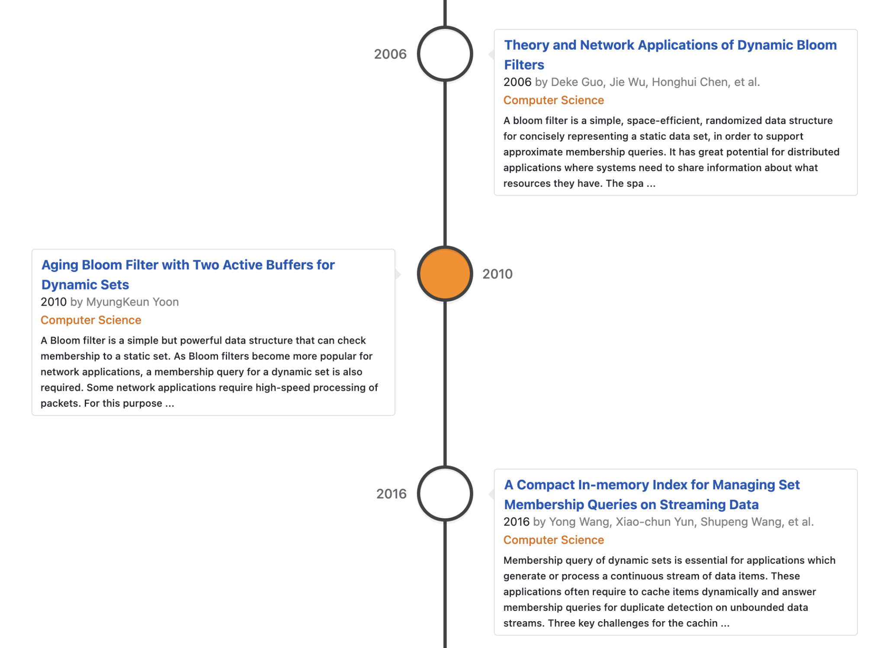


논문흐름 그래프 평가 및 개선 전략
결국 논문 흐름 그래프의 성능은 논문간 유사도 함수에 달려있음
A/B 테스트 형태를 통해 유사도 함수를 개선하면 논문 흐름 그래프를 유저 입장에서 잘 보여주는 최적의 논문흐름 함수로 수렴할 것
논문 흐름 그래프 재사용율 추정 모델
52%
PaperFlow Function A
논문흐름 그래프와의 인터렉션 로그
72%
새로운 PaperFlow Function B 채택
PaperFlow Function B
Notes:
이 페이지는 논문 흐름 그래프를 생성하는 알고리즘을 표현한 그림입니다.

Slide 26
Use Case Diagram
System
논문 검색
논문 정보 열람
논문 흐름
<<extends>>
<<extends>>
Visitor
<<extends>>
필터링
저자
citation
과거 논문 흐름
논문 제목
reference
최신 논문 흐름
논문 abstract
연구 주제 키워드 그래프
<<extends>>
기간 필터링
논문 통계
뉴스레터 구독
뉴스레터
<<includes>>
Notes:
이 페이지는 간단히 표현한 Use Case Diagram 입니다.

Slide 27
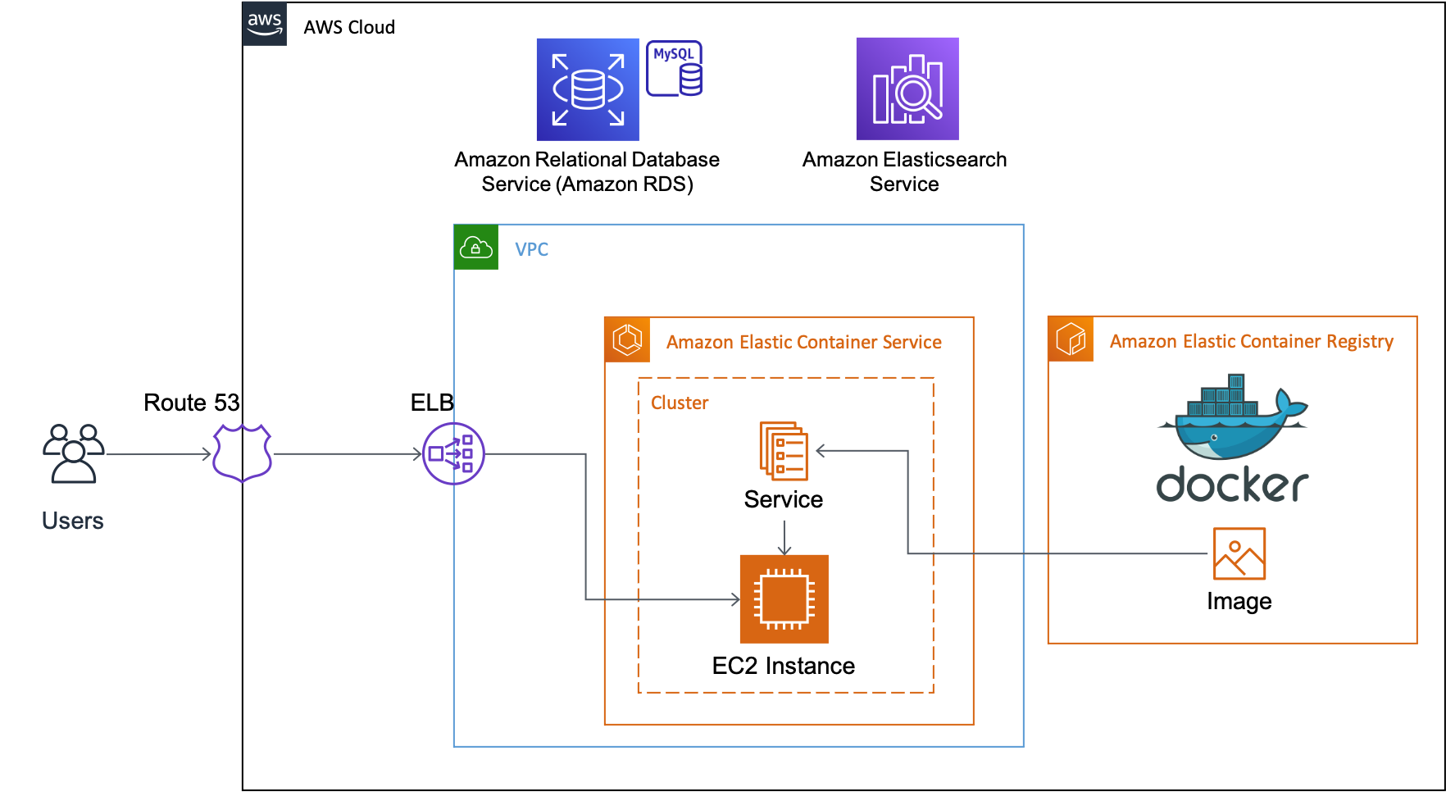
배포 시스템 구조
Notes:
이 페이지는 배포 과정에서의 구조를 표현한 그림입니다.
감사합니다.

